Slide 1
Приоритеты рынка труда Алтайского края: прогноз кадровой потребности
экономики региона до 2032 года
Капура Надежда Арсентьевна
начальник управления
Алтайского края по труду
и занятости населения

Slide 2

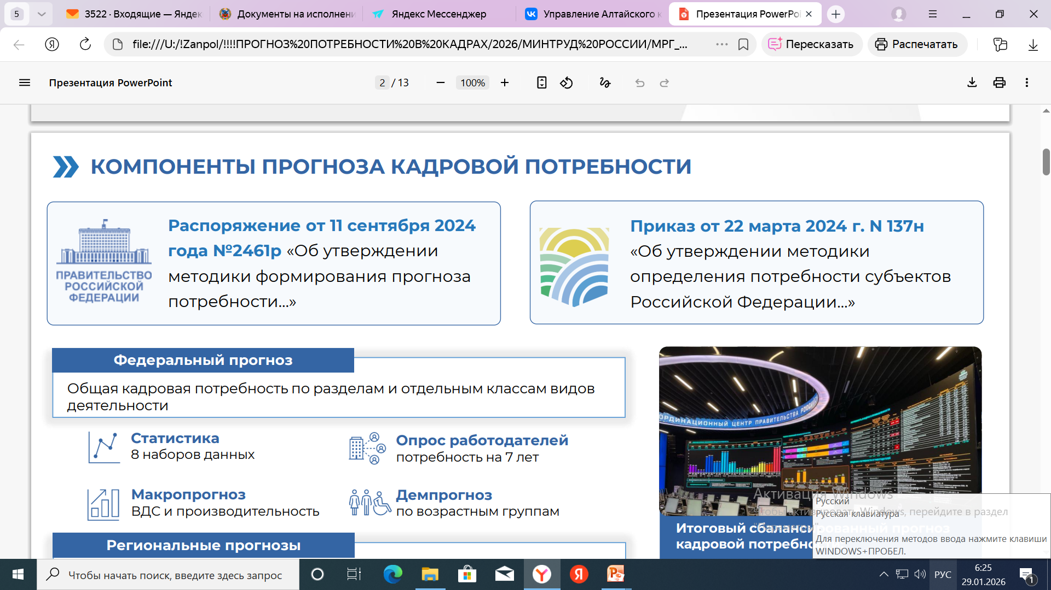
  Нормативное регулирование прогнозирования
ПОРУЧЕНИЕ ПРЕЗИДЕНТА РОССИЙСКОЙ ФЕДЕРАЦИИ
№ Пр-1619 от 16.05.2023
«Обеспечить формирование прогноза потребности отраслей экономики в специалистах по уровням образования на пятилетний период»
НОРМАТИВНАЯ БАЗА ПРОГНОЗА КАДРОВОЙ ПОТРЕБНОСТИ
Распоряжение Правительства РФ
от 11 сентября 2024 г. № 2461-р
«Об утверждении методики
формирования прогноза потребности экономики Российской Федерации в кадрах»
Приказ Минтруда России
от 22 марта 2024 г. № 137н
«Об утверждении методики определения
потребности субъектов Российской Феде-рации, отраслей экономики и крупнейших работодателей в профессиональных кадрах на среднесрочную и долгосрочную перспективу»
2

Slide 3
  Текущая ситуация на рынке труда
РОСТ ЧИСЛЕННОСТИ ЗАНЯТОГО НАСЕЛЕНИЯ,
тыс. человек
УРОВЕНЬ ОБЩЕЙ БЕЗРАБОТИЦЫ,
процентов
1070,4 тыс.
1069,6 тыс.
5,6 %
Наибольшая доля занятого населения по отраслям:
957,2 тыс.
3,4 %
3,4 %
торговля | 21 %
промышленность | 18 %
сельское хоз-во | 10 %
строительство | 8 %
образование | 8 %
транспортировка | 7 %
здравоохранение | 7 %
2021 г.
2024 г.
2025 г.
оценка
2021 г.
2024 г.
2025 г.
Уровень занятости
2021 год – 55,2 %
2025 год – 63,8 %
3

Slide 4
  Текущая потребность на рынке труда
ВАКАНСИИ, ЗАЯВЛЕННЫЕ В СЛУЖБУ ЗАНЯТОСТИ В 2026 ГОДУ
70 % вакансий
приходится
на рабочие профессии
4

Slide 5
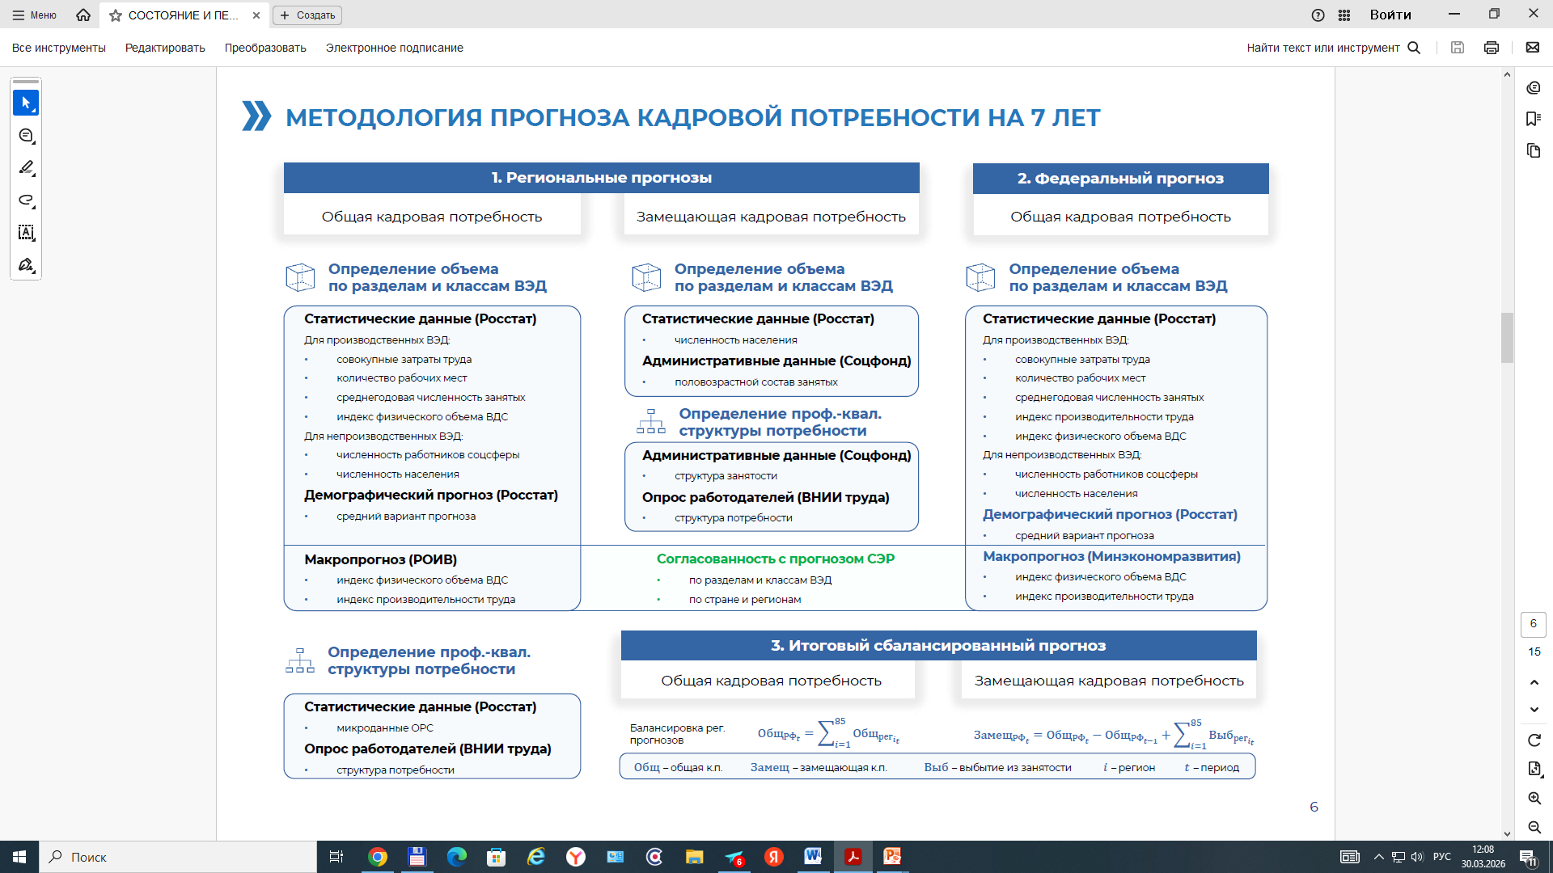
  Методология прогнозирования кадровой потребности
Общая кадровая потребность
Замещающая кадровая потребность
5

Slide 6
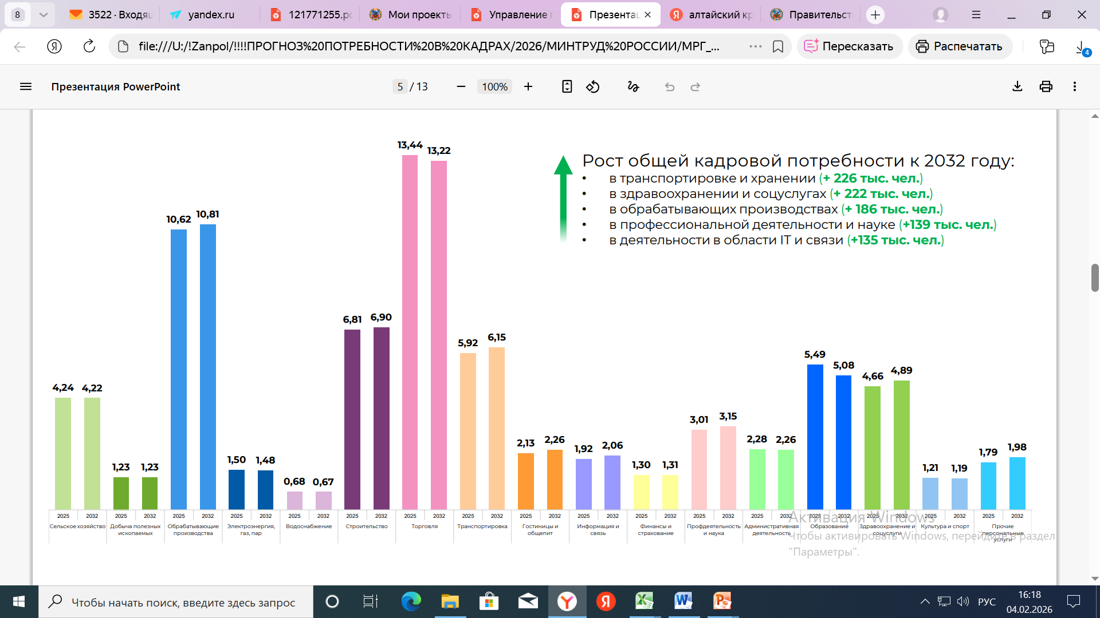
Прогноз потребности в кадрах по Алтайскому краю
Общая кадровая потребность – сколько потребуется занятых людей в экономике
для обеспечения прогнозных объемов производства при плановых темпах изменения производительности труда
Замещающая кадровая потребность – сколько людей потребуется дополнительно вовлечь для замещения новых рабочих мест и выбывающих из занятости, в том числе в связи с выходом на пенсию
Рост общей кадровой
потребности к 2032 году:
Наибольший объем
замещающей потребности в 2026 - 2032:
Здравоохранение и социальные услуги
Прочие персональные услуги
Обрабатывающие производства
Гостиницы и общественное питание
Информация и связь
Здравоохранение:
врачи-специалисты; средний медперсонал
Образование:
преподаватели СПО; воспитатели; педагоги в начальной школе
Обрабатывающие производства:
сварщики; электромеханики, механики,
ремонтники; операторы пищевого
оборудования; станочники и наладчики
Торговля:
фармацевты; служащие на складе
3,8
3,2
Снижение потребности:
Торговля
6
6

Slide 7
Прогноз замещающей кадровой потребности (2026-2032)
173 тыс. человек
совокупная замещающая потребности за 7 лет
Руководители
Специалисты
высшей
квалификации
Специалисты
средней
квалификации
Служащие,
занятые учетом
и документацией
Работники
торговли
и охраны
Квалиф.
работники
сельского
хозяйства
Квалиф.
работники
промыш-сти,
строительства
и транспорта
Операторы
установок
и машин,
водители
Неквалиф.
работники
Специалисты с ВО и руководители
57,0 тыс. человек
Специалисты и квалифицированные рабочие с СПО и проф. обучением
95,0 тыс. человек
Без требований
к образованию
21,0 тыс. человек
55 % замещающей кадровой потребности приходится на кадры СПО и ПО
7

Slide 8




  Профориентация и маршрутизация молодежи
  В Алтайском крае Проект реализуется с 2026 года
Цель проекта
Сопровождение молодого человека
от профориентации в школе и обучения профессии
до адаптации на рабочем месте, удержания
в профессии и переобучения (при необходимости).
В основе профориентации лежит прогноз кадровой потребности экономики.
Участниками станут
102 тыс.
обучающихся
444
школы
53 организации
ВО и СПО
8

Slide 9
Спасибо за внимание!

